Slide 1



QTune: A Query-Aware Database Tuning System with Deep Reinforcement Learning
王子阳 51205901110

Slide 2


Introduction
问题1 数据管理员优化数据库有什么弊端
问题2 如何进行对查询的向量表示进行聚类

Slide 3

Introduction
Database knob tuning
Traditionally, databases rely on DBAs to tune the knobs
DBAs are usually good at tuning a specific database
may not find a good global knob configuration
spend a lot of time
Notes:
背景知识
1.数据库调优举例，更改缓存大小
2.传统上数据库调整是数据库管理员来做的
数据库管理员调整数据库存在的问题
1.管理员可能只对特定的数据库熟悉，而不同公司的数据库差异很大
2.NP难，很难找到最优解
3.花时间

Slide 4
Problem-history
Database knob tuning
BestConfig（2017）
——If history no similar
Search from the history
OtterTune（2017）
——where lables
Search from the learning
CDBTune （2019）
——run a query
workload multi times
DRL-try-and-error
Notes:
为了不让人去做调优而让机器去做调优，在最近几年研究人员从几个角度去解决 这个问题。
第一个是以bestconfig代表，在数据库已有的历史记录中挑选合适的操作，问题，如果没有合适的操作就么的了
第二个是OtterTune，用机器学习的方法通过从历史数据中学习数据库管理员的经验来调整数据库。这个操作需要LBALE的，高质量的历史数据lable没地方来
第三个是强化学习的方法CBDTune，简单介绍以下强化学习的逻辑

Slide 5
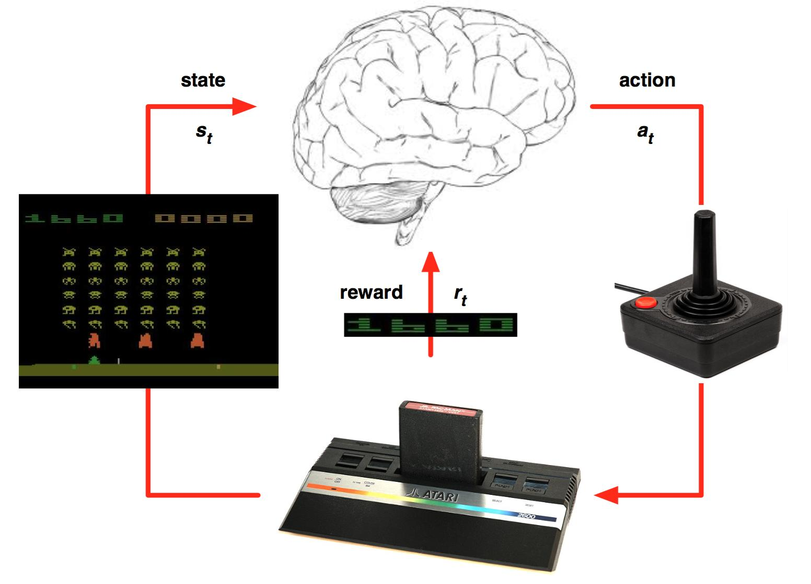
Problem-history
Database knob tuning
Search from the learning
DRL-try-and-error

Slide 6
Problem-history
Database knob tuning
BestConfig（2017）
——If history no similar
Search from the history
OtterTune（2017）
——where lables
Search from the learning
CDBTune （2019）
——run a query
workload multi-times
DRL-try-and-error
Notes:
回到我们这个数据库调优的情形，要试错就意味着，如果我们要对一个查询语句去优化数据库的配置
需要多次运行这个语句，每运行一次调一下，这样可能要运行巨多次才能找到一个语句最优的配置，太费时间。
所以我们要解决的问题就是，如何利用强化学习的同时，减少在get reward的运行步骤

Slide 7

OVERVIEW

Slide 8
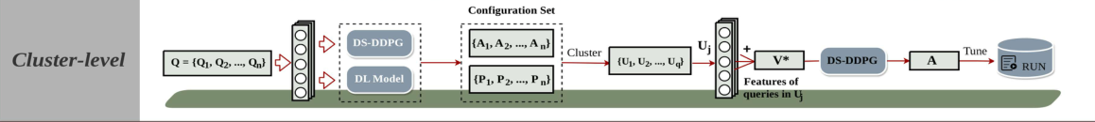
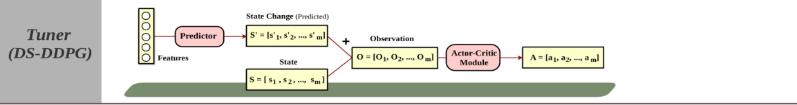

Architecture
CDBTune （2019）
——run a query
workload multi-times
DDPG：The next optimal action can be given according to the current state
Notes:
作者提出了一种聚类加DDPG的思想，，DDPG是一种强化学习的架构，他能给出最优行动策略概率。
刚才我们提到，CDBTUne的问题就是要想把一个一类查询只进行一个批次的查询调优，可以减少运行时间
那这个归类，根据什么样的标准去归类就很重要查询调到最优，需要运行很多次查询
所以这里作者提出了聚类，聚类就是把相同类型的查询操作归为一类，这样了
其次，聚类之前，查询操作一定要形式化的表示出来，所以在聚类的前一步，就要进行从查询到向量的映射问题。

Slide 9
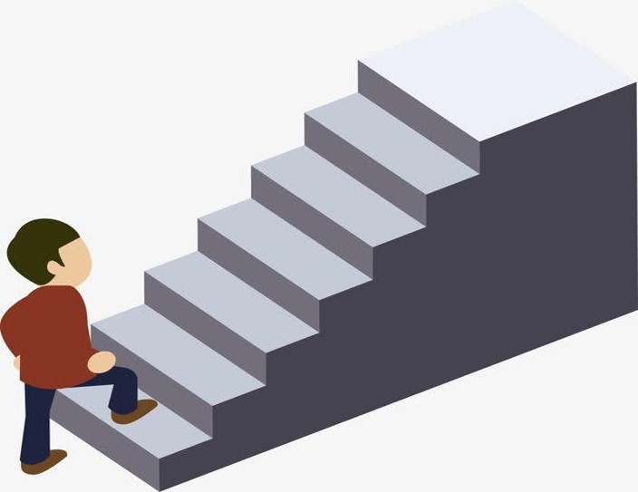
Architecture
query2vector
vector2pattern
pattern2cluster
DDPG
DB
Notes:
总体架构
Client指的是

Slide 10

QUERY FEATURIZATION

Slide 11
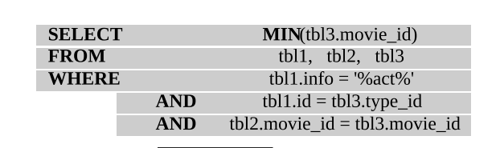
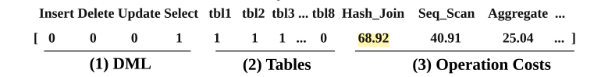
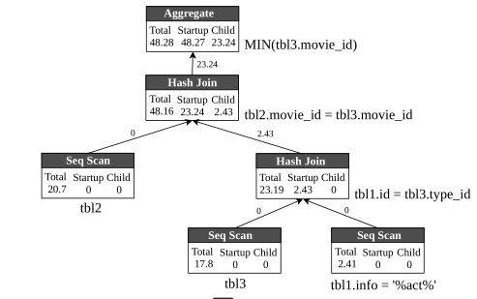
how to vectorize the queries
4+|T|+ |P|
Query Information:
Query type, tables, operations
maintain a 4+|T| dimensional vector
Cost Information:
Base : As each database has a fixed number of operations
maintain a |P| dimensional vector
the cost of the same operation should be summed up
Notes:
向量化查询任务总共分为两个步骤
第一是提取查询任务信息，第二是计算查询花费的信息。
关于查询任务信息，维持一个4+T
关于花费，我们首先达成一个事实共识，就是每个数据库尽管内部构造不同，但是他们每个原子操作都是有限数量
第二，每个操作由若干种不同的原子操作组合组成，操作的总开销等于原子操作的开销总和。同时一个原子操作可以出现在分解树的各个节点
所以可以设置一个P，存放各类原子操作类型，下面存放对应的花销。如果在不同节点，就加起来

Slide 12
Architecture
query2vector
vector2pattern
pattern2cluster
DDPG
DB
Notes:
总体架构
Client指的是

Slide 13

3333
DRL FOR KNOB TUNING
Notes:
的年纪恩富

Slide 14
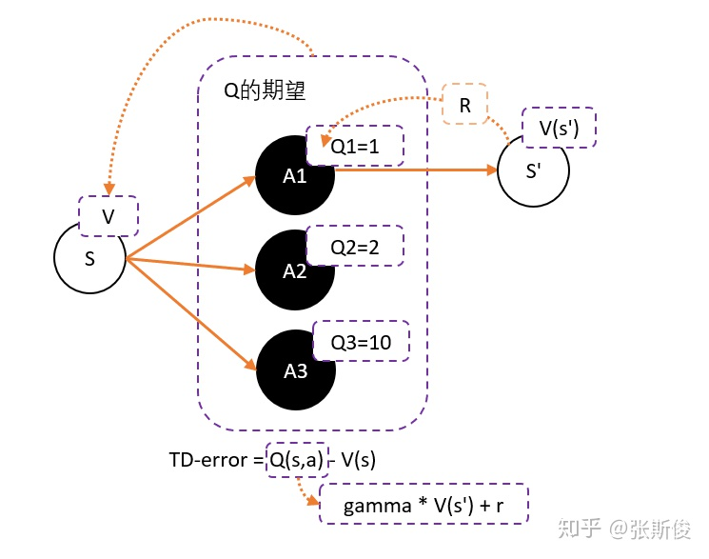
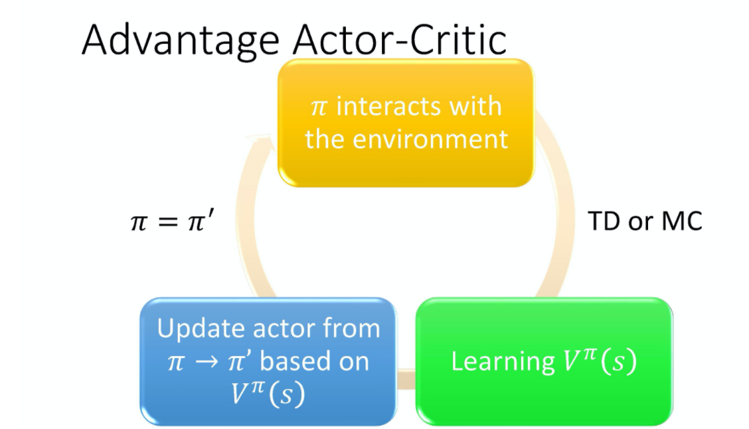
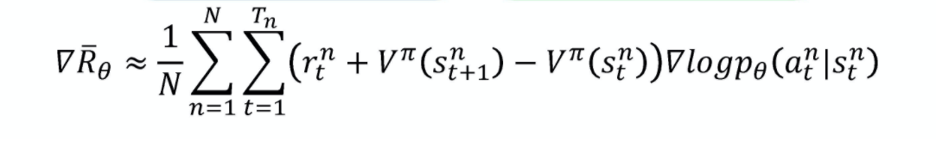
Model-ac
Notes:
DDPG基于AC结构，简单介绍，ACTORCRITIC，就是用两个网络，A网络专门负责根据环境做出动作，C网络专门负责评价动作是好是坏。
首先AC随机生成，根据S，A网络输出动作，C网络根据S和A，打一个分数，但是因为奖励函数的存在，可以获得一个S,A能获得奖励的确切的值。
所以C可以逐渐拟合，所以C打的分数也越来越准，而A的LABLE就是C的分数，所以A输出策列也会越来越准。
Tderror,假设下一个状态是准的，和当前状态的差值就是执行这个动作之后的R

Slide 15
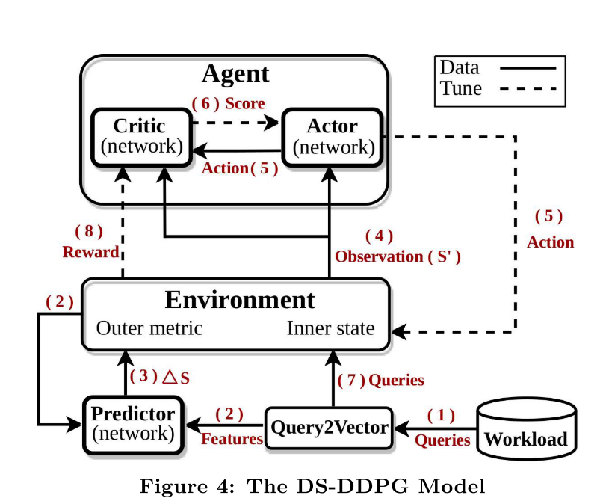
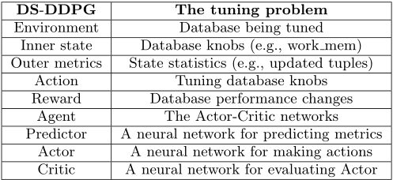
DS-DDPG Model
predict ∆S：
most of the outer metrics are accumulative variables
S and S’,Their difference in values can reflect
Notes:
现在我们可以专注于一个问题，已知一个请求映射的向量，
环境分为内环境和外环境，内环境是数据库自己的参数，可以被改变（working memory），外环境相当于观测值，无法改变（dead blocks）
Query2Vector 向量映射，已经讲过
Predictor 预测在执行请求之后外坏境的改变
Agent 更改内环境的参数
这里S关注改变量。
这里实际上就是处理查询向量本身会引起指标变化，变化的指标加上原来的指标作为新的s’，这个s’，作为状态输入

Slide 16
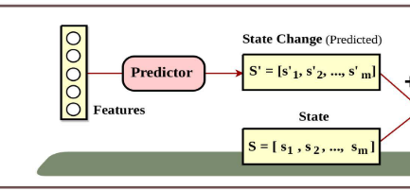
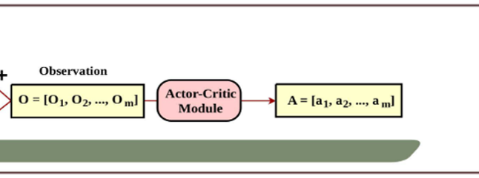

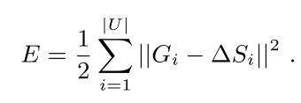

Training DS-DDPG- Predictor
Predictor aims to predict the database metrics change
Train data
For each <v, S, I>, we train Predictor to output a value that is close to ∆S.
Error
training dataset
Notes:
Predictor 预测在执行请求之后外坏境的改变，神经网络
训练数据是四元组，v是映射向量，s是外环境，I是内环境，∆S是外环境改变，这里注意，我们要预测的是∆S，而S+∆S就是操作之后的新环境
U是请求集合

Slide 17


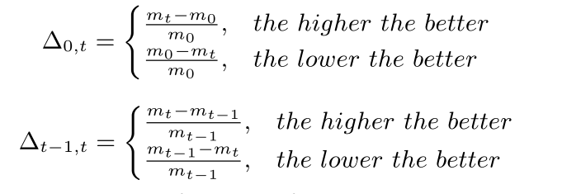
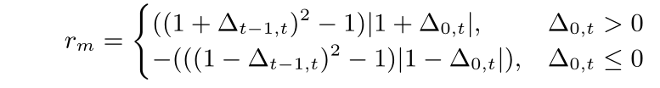

DS-DDPG Model
Notes:
所以现在我们已知S‘，根据初始化的策略有了，A1，R1。。。An,rn
根据刚才的AC网络，
（2）Q（A）X A的可能性更新actor策略，Q（A）就是C网络得出来的
（3）用TD更新 C，Y是实际的reward，C策略下让Actor下一个S选到A的奖励值+当前奖励
（4）Q是C估计的reward
奖励函数
每个度量m，例如延迟和吞吐量，计算与初始时间(0，t)和最后时间(1，t)相比的性能变化

Slide 18
Training Actor and Critic
query2vector
vector2pattern
pattern2cluster
DDPG
DB

Slide 19
QUERY FEATURIZATION

Slide 20
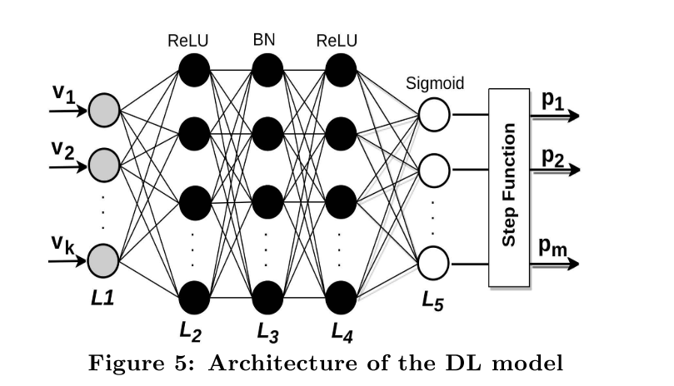
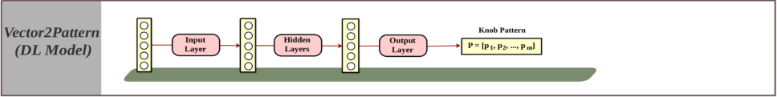

Character Encoding
Train the DS-DDPGmodel until it converges;
Select 10,000 real queries from the training data;
For each query q in the selected queries use Query2Vector to featurize q and get v.
We input thevector v into the DS-DDPG model, and get a recommended configuration to measure the performance of this query
Cluster pattern
Notes:
两种模式
Vector – RL-A-离散A=P-CLUSTER（离散）
RL-A-离散A = DL
Vector-DRL-A-直接CLUSTER(连续)

Slide 21
Training Actor and Critic
query2vector
vector2pattern
pattern2cluster
DDPG
DB

Slide 22
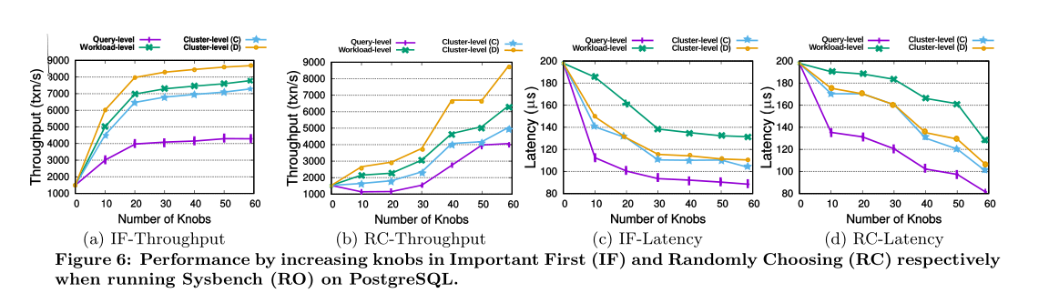
reuslt
Notes:
重要knob，更快达到最大
C-(NO DL)效果好，速度慢

Slide 23
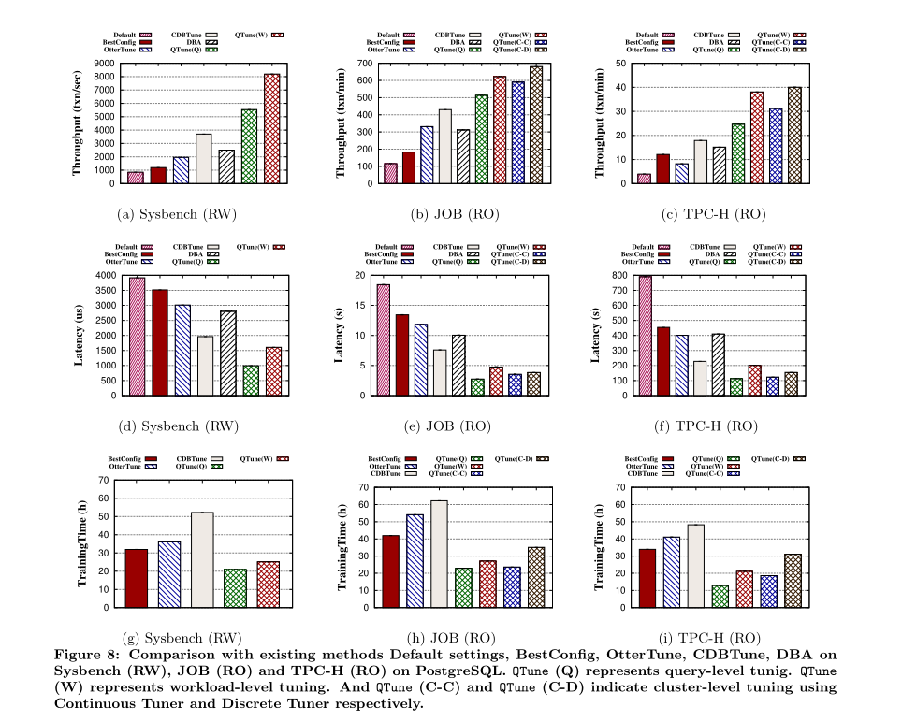
reuslt
Notes:
双格子是我们的
Randomly Choosing (RC)

Slide 24
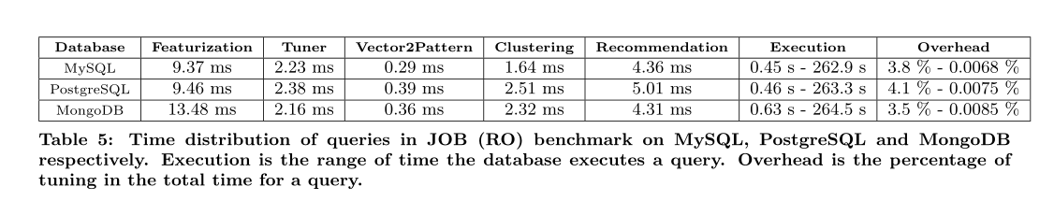
reuslt
Notes:
我们可以看到1)与查询执行相比，开销(调优时间)只占很小的百分比；

Slide 25
部分参考文献
[1] A. F. Agarap. Deep learning using rectified linear units (relu). CoRR, abs/1803.08375, 2018.
[2] D. V. Aken, A. Pavlo, G. J. Gordon, and B. Zhang.Automatic database management system tuning through large-scale machine learning. In SIGMOD,pages 1009–1024, 2017.
[3] R. Ali, N. Shahin, Y. B. Zikria, B. Kim, and S. W.Kim. Deep reinforcement learning paradigm for performance optimization of channel observation-based MAC protocols in dense wlans.IEEE Access, 7:3500–3511, 2019.
[4] D. Basu, Q. Lin, W. Chen, H. T. Vo, Z. Yuan, P. Senellart, and S. Bressan.Regularized cost-model oblivious database tuning with reinforcement learning.T. Large-Scale Data- and Knowledge-CenteredSystems, 28:96–132, 2016.
[5] P. Belknap, B. Dageville, K. Dias, and K. Yagoub. Self-tuning for SQL performance in oracle database 11g. In ICDE, pages 1694–1700, 2009. [6] S. G. Dikaleh, D. Xiao, C. Felix, D. Mistry, and
M. Andrea. Introduction to neural networks. InCASCON, page 299, 2017.
[7] S. Duan, V. Thummala, and S. Babu. Tuning
database configuration parameters with ituned.PVLDB, 2(1):1246–1257, 2009.
[8] M. Ester, H. Kriegel, J. Sander, and X. Xu. Adensity-based algorithm for discovering clusters inlarge spatial databases with noise. In KDD, pages
226–231, 1996.
[9] V. Fran¸ cois-Lavet, P. Henderson, R. Islam, M. G.Bellemare, and J. Pineau. An introduction to deepreinforcement learning. CoRR,abs/1811.12560, 2018.
[10] D. P. Kingma and J. Ba. Adam: A method forstochastic optimization. CoRR, abs/1412.6980,2014.
[11] T. Kraska, M. Alizadeh, A. Beutel, E. H. Chi,
A. Kristo, G. Leclerc, S. Madden, H. Mao, andV. Nathan. Sagedb: A learned database system. In
CIDR, 2019.
[12] S. Krishnan. Hierarchical Deep Reinforcement
Learning For Robotics and Data Science. PhD thesis,University of California, Berkeley, USA, 2018.
[13] G. Li. Human-in-the-loop data integration. PVLDB,10(12):2006–2017, 2017.
[14] G. Li, X. Zhou, and S. Li. Xuanyuan:anai-nativedatabase. In IEEE Data Bulletin, 2019
谢谢

Slide 26
Model
Q-NETWORK
DQN

Slide 27
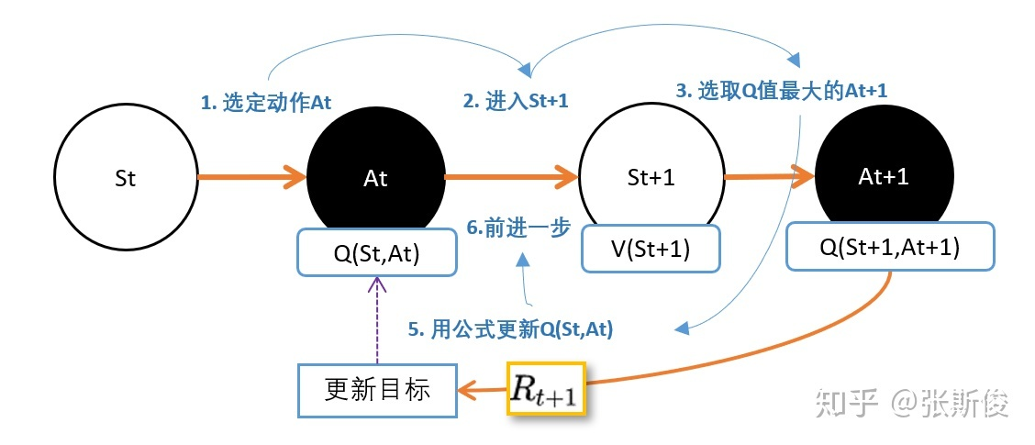
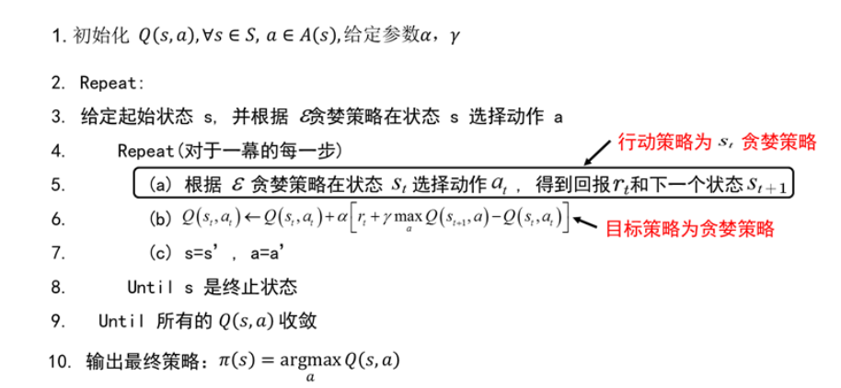
Model

Slide 28
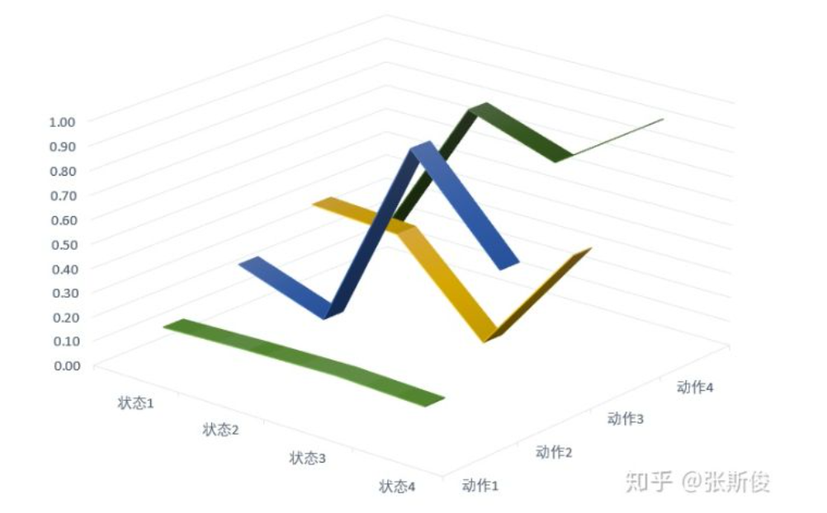

Model
Q-NETWORK
Two Q？？？？
can't deal with the disadvantage of continuous control.

Slide 29
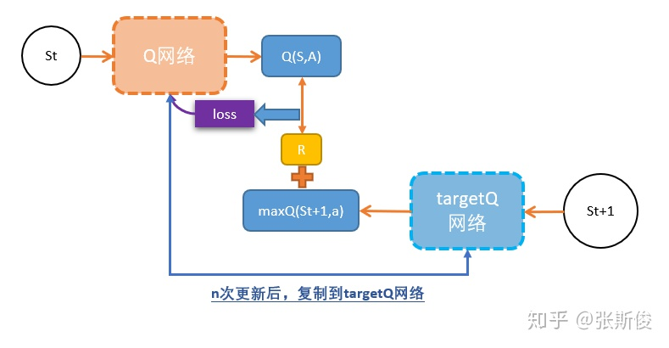
Model

Slide 30
Model
Q-NETWORK
NETWORK
can't deal with the disadvantage of continuous control.
Two Q？？？？

Slide 31
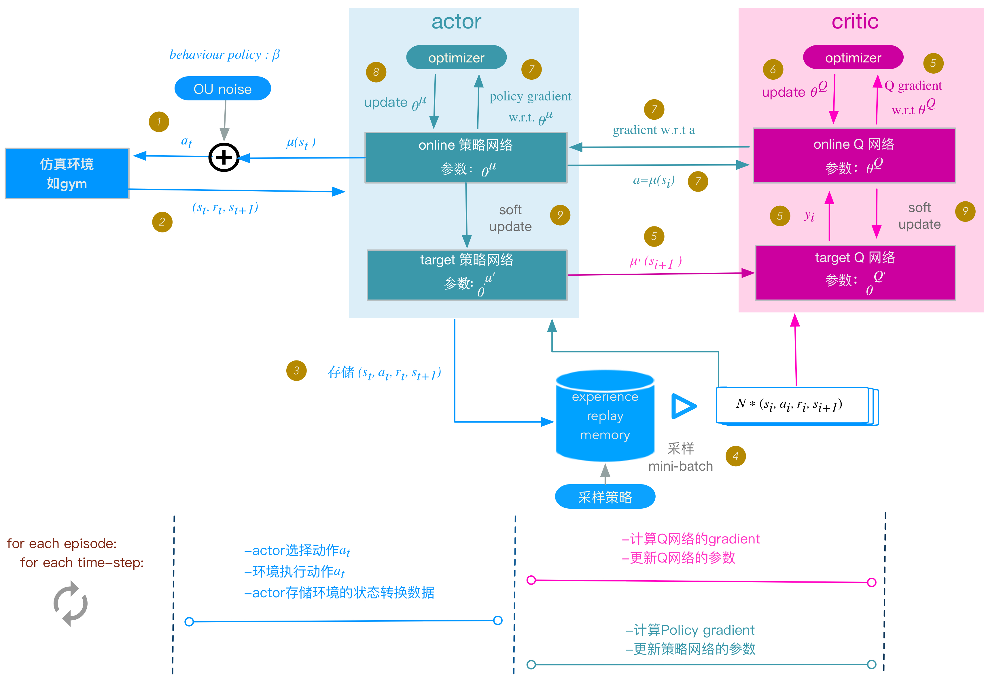
Model

